Slide 1


Xin chào các em!

Slide 2

KiÓm tra bµi cò

Slide 3
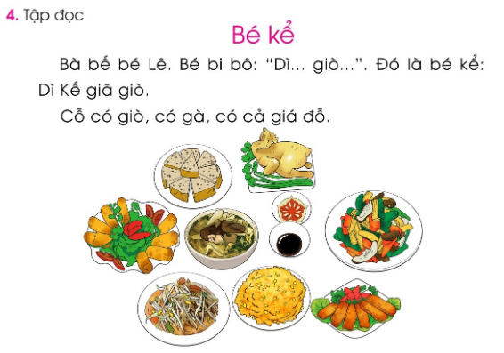

Slide 4
Thứ ngày tháng năm 2020
Tiếng Việt
Bài 18: kh
- m
kh
m

Slide 5
M

Slide 6

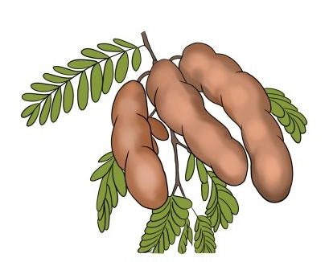


1. Lµm quen
khÕ
me
kh - ª - khª - s¾c – khÕ
kh
Õ
m
e
mê – e - me

Slide 7
1. Lµm quen

Slide 8


Slide 9
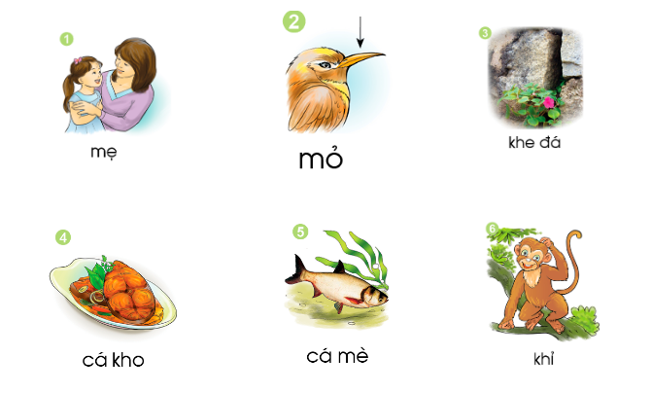
2. Tiếng nào có âm kh? Tiếng nào có âm m?

Slide 10
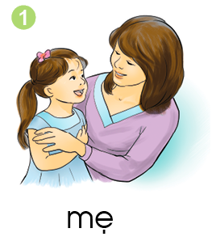
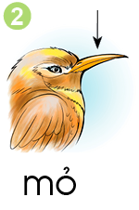

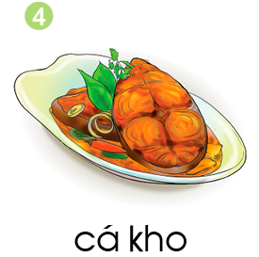

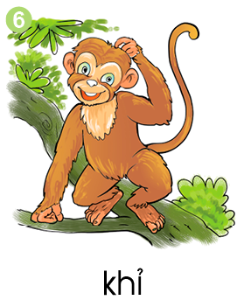

Slide 11
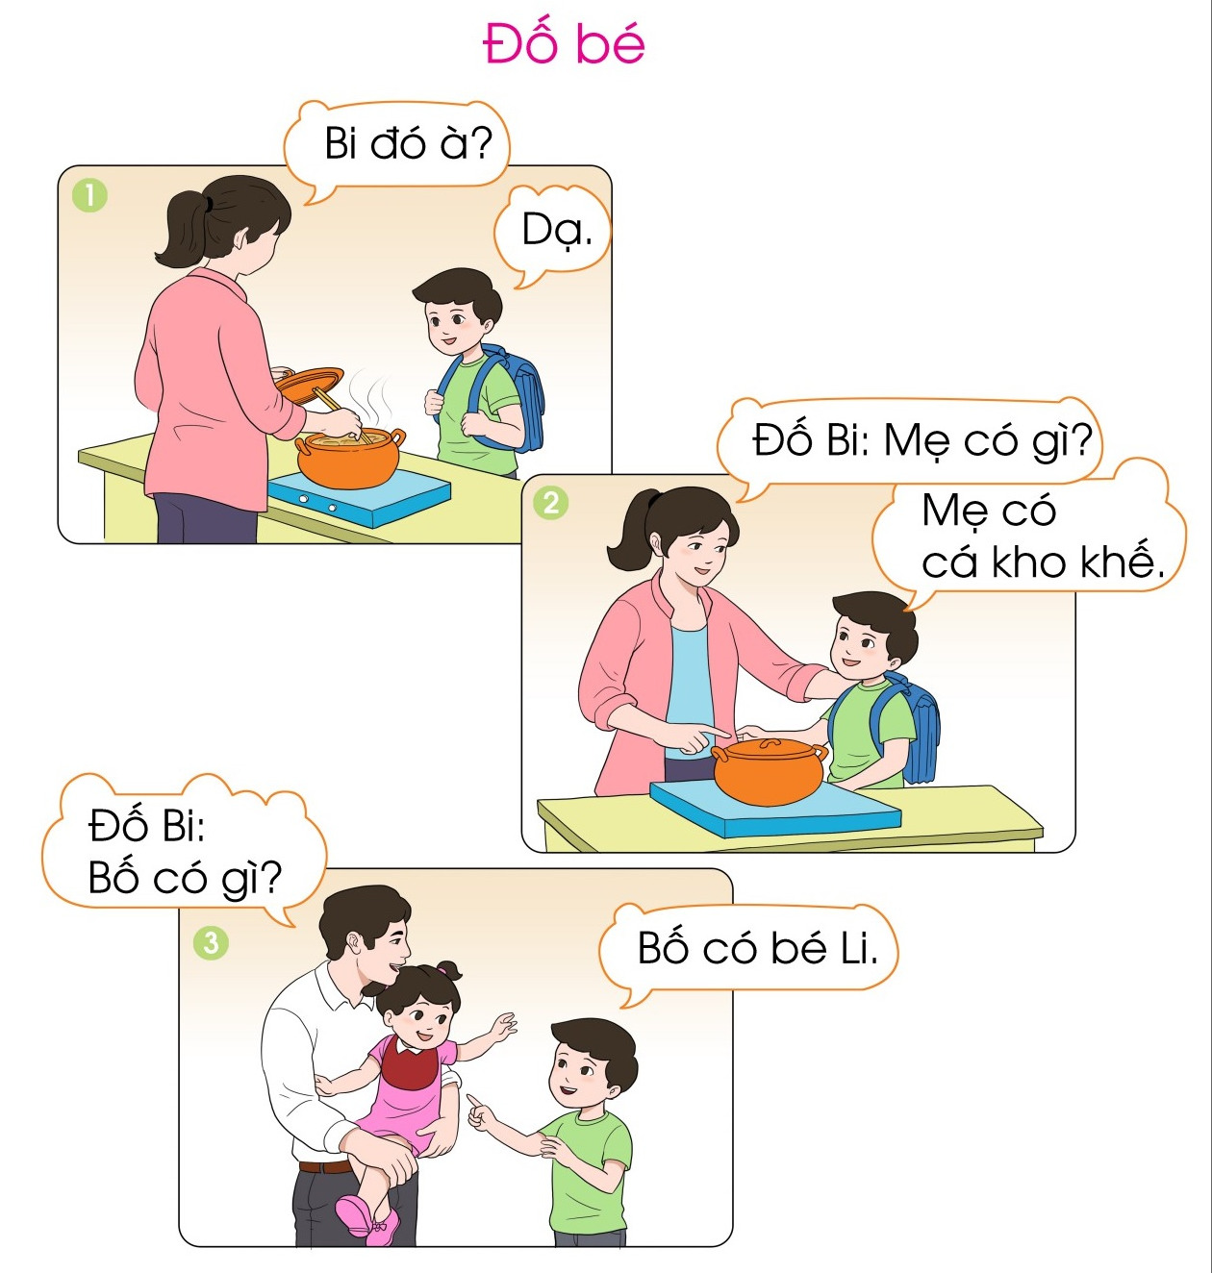
3. TËp ®äc
Đố bé

Slide 12



校园
安全
Thư giãn

Slide 13

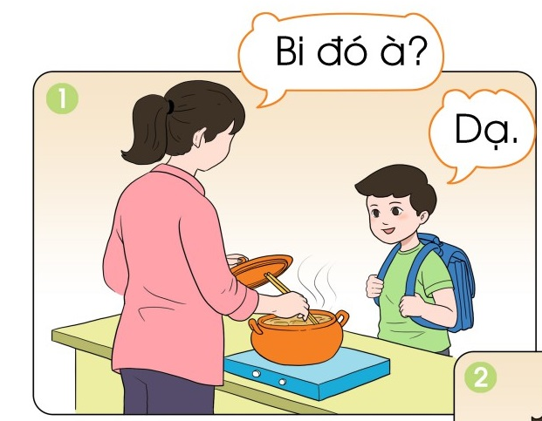
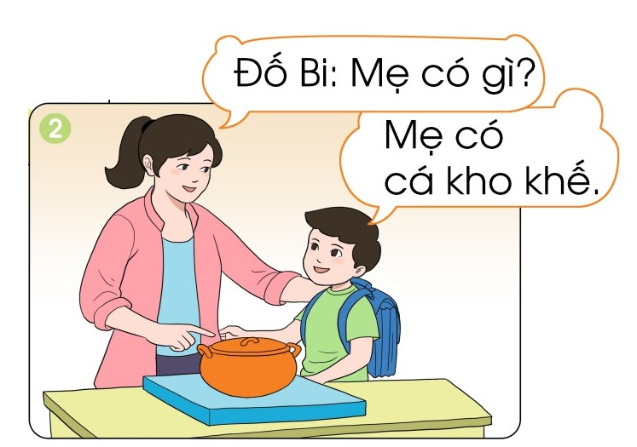
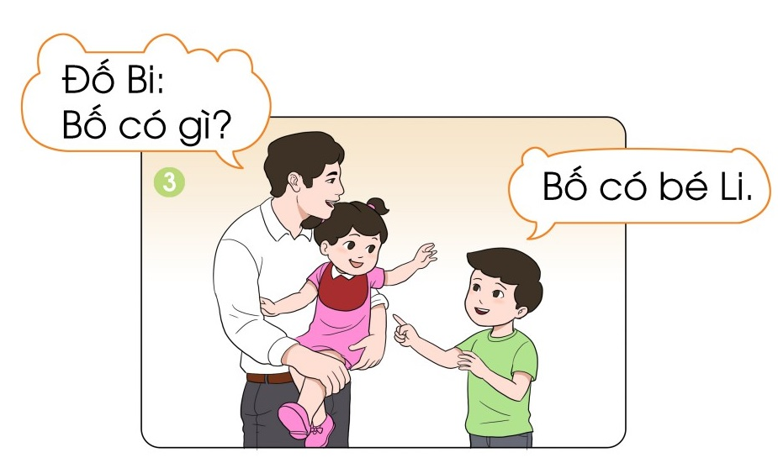
1
2
§è Bi: MÑ cã g×?
3
4
c¸ kho khÕ
5
cã bÐ Li.
6
Bè cã bÐ Li.

Slide 14
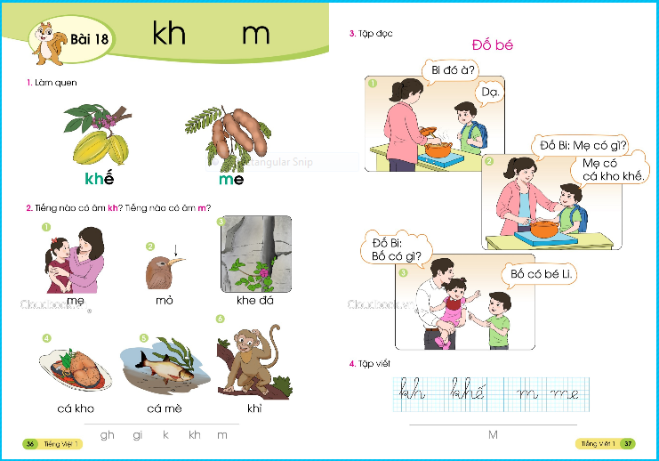

Slide 15

5. TËp viÕt

Slide 16

Dặn dò

Slide 17





Tạm biệt và
hẹn gặp lại!

